Slide 1
基於人眼識別的駕駛員疲勞檢測
薄華，王蕾
上海海事大學 信息工程學院

Slide 2
隨著現在汽車保有量的不斷提高，不僅促進了交通事業不斷的發展，也使交通事故日趨增長。
疲勞駕駛是引發交通事故的一個主要原因，有效地監督和防止駕駛員疲勞駕駛，有著十分重要的現實意義。
疲勞產生後，駕駛員身體很多生理現象和生理數據發生變化，呈現量部分特徵：可見特徵，如駕駛姿勢、眼部運動等；不可見特徵，如心率變化、心電波等。
本文針對這一特點提出了通過檢測並跟踪眼睛狀態，根據眼睛面積的大小變化來檢測疲勞，包括人臉檢測、眼睛定位、眼睛追踪和疲勞判斷。

Slide 3
1、人臉檢測
為了降低背景環境對檢測的干擾，首先我們對圖像進行預處理，確定臉部的位置，縮小尋找眼睛的範圍。
通過大量測試對比發現YCbCr色度空間是一種有效的膚色表示空間，其中Y分量表示亮度，Cb和Cr分量代表色度。該空間的優點是受亮度變化影響小，且膚色聚類特性比較好，能很好地限制膚色分佈區域，可以有效檢測出圖像中的膚色區域。
利用攝像頭得到彩色圖像通常為RGB圖像，RGB空間與YCbCr空間為線性關係，兩空間的轉換關係如公式(1)所示。

Slide 4
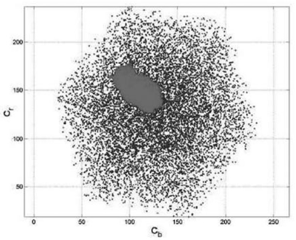
式中：R、G、B分別為每個像素點在RGB色彩空間的三原色分量；Y、Cb、Cr為該像素點轉換到YCbCr空間後的亮度、紅色分量和藍色分量。
圖1 膚色像素值Cb和Cr值分佈特點

Slide 5
研究表明，膚色在該空間分佈比較集中滿足二維高斯分佈，則對於像素的色度C=[Cb Cr]^{T}，膚色像素的概率分佈如公式(2)
式中： μ_{s}為Cb和Cr分量的均值向量； ∑s-1為 Cb和Cr分量的協方差矩陣；n為皮膚顏色樣本c的總個數。

Slide 6
根據公式(2)可以求出任意一點顏色值的P_{skin}(c)，判斷條件P_{skin}(c)>= φ是否成立，若成立則將該該像素賦予白點，否則為黑色像素，φ為閥值。

Slide 7
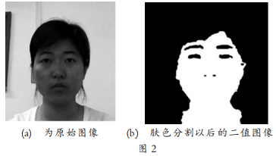
根人臉檢測後的結果如圖二所示
圖(2)為膚色分割後的二值圖像；白色區域代表代表皮膚，黑色區域代表肺皮膚，分析發現存在誤判像素點，這是由於誤判像素點與皮膚像素點顏色相似造成的。

Slide 8
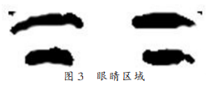
2、人眼檢測
在檢測出人臉區域後，為了不用單獨提取出眼睛來判斷他的變化情況，提出利用眼睛區域的黑色像素點的大小變化來判定眼睛是睜開狀態還是閉合狀態，如圖3所示，計算睜眼和閉眼時眼睛區域的像素點個數，將睜眼和閉眼是圖像做差值，取中間某個值為睜眼和閉眼的臨界點，當大於這個值是認為是睜眼，當小於這個值時認為是閉眼。

Slide 9
確定眼睛區域的方法是：當確定出人臉區域後，將誤判的非人臉區域去除，對人臉區域計算它的水平積分投影和垂直積分投影，如圖4所示，在垂直積分投影中根據凸峰寬度確定人臉的左右邊界，然後利用所得區域的水平灰度投影曲線確定眼睛區域的上下邊界。

Slide 10
3、疲勞檢測
本文根據區域的黑色像素點的大小變化來判斷駕駛員的疲勞程度，記錄下不同時刻眼睛區域像素點的個數，對其進行統計去一個臨界點作為判斷睜眼閉眼的標準。
經統計，正常情況下一個人每分鐘要眨眼10次，每次眨眼要用0.3-0.4秒，每兩次眨眼間個2.8-4秒，當駕駛員的眨眼時間在1s以上就認為他處於疲勞狀態。因此對於一段視頻，每秒提取5幀，依次對每一幀進行人眼檢測，檢測眼睛的狀態。
定義count記錄閉眼的幀數，若一分鐘總的閉眼的幀數為40幀以上90幀以下，則認為是不疲勞；超過90幀，則認為是疲勞。

Slide 11
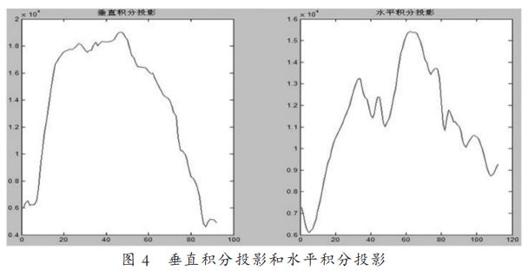

Slide 12
4、實驗結果
在駕駛室中對2人組進行實驗，這兩組實驗人員一組是處於清醒狀態，另一組處於疲憊狀態，分別拍攝半個小時，從中提取出6個有代表性的片段作為研究樣本，每個部分2分鐘，對這幾個部分進行仿真實驗。

Slide 13
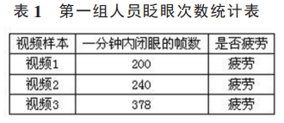
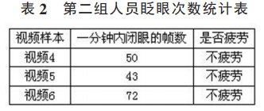
表1列出了6組視頻進行的檢測結果，由人工判斷的結果與表1中的數據比較後可以知道，除了有其中一個視頻段由於被試驗人員睜眼不是很明顯造成的，因此可以看出利用眼睛區域像素點的個數來判斷疲勞狀態是一個很好的方法。

Slide 14
結束語
以上通過測定眼睛面積的大小變化來判斷疲勞是一個有效的方法，這種方法不僅能在光線不充足的情況下有較好的檢測效果，而且檢測的時間比較短，符合實時性的要求。但是不排除有些人會習慣性眨眼的可能性而導致誤判。由此在後續的研究階段中我們會加入更多的參數來判斷疲勞狀況，比如打哈切的頻率和點頭的頻率來綜合考量。

